Slide 1
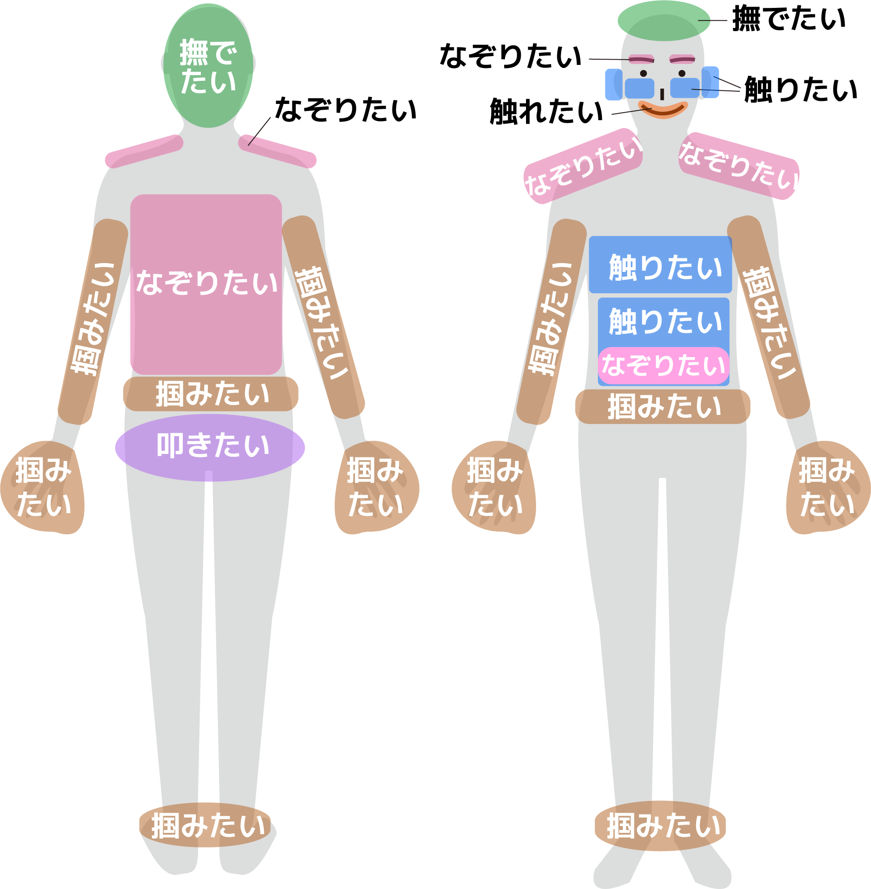
身体部位-触りたい触り方マップ
触りたい対象と触り方の関連性を明確化
触り方 | 1位 | 2位 | 3位 | 4位
触る | 胸 | 髪 | お尻 | 猫
触れる | あなた | 人々 | 肌 | 猫
撫でる | 頭 | 猫 | 犬 | お腹
掴む | 腰 | 手 | お尻 | しっぽ
押す | ボタン | スタンプ | カート | お腹
叩く | ドラム | お尻 | キーボード | 頭
なぞる | 体のライン | 腹筋 | まつげ | 筋肉
身体部位に着目した 触りたい対象と 触り方の関係の可視化
<背面>
<前面>
Notes:
1つ目の解析として、触りたい対象と触りたい触り方の間に一定の関連性があることを明らかにしました。
例えば、撫でたいと思うのは頭・猫・犬・お腹、であることがわかりました。
さらに例えばこの情報を使うと、右図のように人の身体のどこにふだんどのような触り方をしたいかを整理できます。
このような解析は、日常の触りたさを初めて明らかにした点で学術的に顕著な成果と今回認められました。

Slide 2
みんな何を触りたいの？ ～大規模なTwitterデータを活用した触りたさの理解～
目的
「〇〇を触りたい」等のつぶやきデータを解析することによる 日常における触りたさの理解
解析の流れ
解析1
つぶやきデータ群 (〇〇に触りたい等)
触りたい対象を抽出
日常において何を触りたいかを解析
解析2
新型コロナウイルス出現に伴う、日常の変化により触りたさがどのように変化するかを解析
※解析対象：100万件以上の日本語のつぶやきデータ
Notes:
本展示は「みんな何を触りたいの？～大規模なTwitterデータを活用した触りたさの理解～」という展示です。
本研究では、○○を触りたい等のつぶやきデータを集め、
その○○にあたる触りたい対象について2つの角度から解析を行いました。

Slide 3
解析1: 日常 × 触りたさ
触りたい対象と触り方の関連性を明確化
身体部位-触りたい触り方マップ
触り方 | 1位 | 2位 | 3位 | 4位
触る | 胸 | 髪 | お尻 | 猫
触れる | あなた | 人々 | 肌 | 猫
撫でる | 頭 | 猫 | 犬 | お腹
掴む | 腰 | 手 | お尻 | しっぽ
押す | ボタン | スタンプ | カート | お腹
叩く | ドラム | お尻 | キーボード | 頭
なぞる | 体のライン | 腹筋 | まつげ | 筋肉
身体部位に着目した 触りたい対象と 触り方の関係の可視化
日常の触りたさを初めて明らかにした点で 学術的に顕著な成果 （触覚専門誌IEEE Trans. Hapticsに掲載済)
<背面>
<前面>
Notes:
1つ目の解析として、触りたい対象と触りたい触り方の間に一定の関連性があることを明らかにしました。
例えば、撫でたいと思うのは頭・猫・犬・お腹、であることがわかりました。
さらに例えばこの情報を使うと、右図のように人の身体のどこにふだんどのような触り方をしたいかを整理できます。
このような解析は、日常の触りたさを初めて明らかにした点で学術的に顕著な成果と今回認められました。

Slide 4
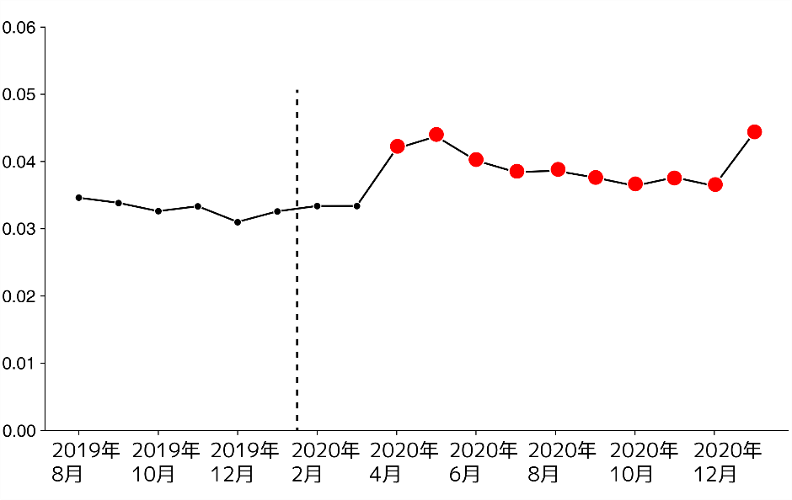
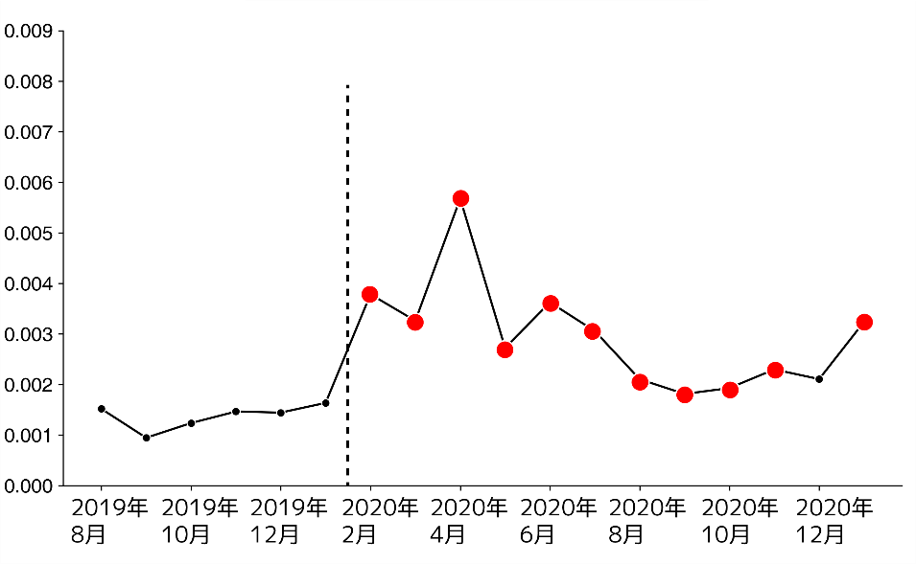
解析2: 日常の変化(新型コロナウイルス) × 触りたさ
人や動物など生物への触りたさの変化 （「〇〇を触りたい」というつぶやきに着目）
新型コロナウイルス 出現とともに強まった
ドアノブなど非生物への触りたくなさの変化 （「〇〇を触りたくない」というつぶやきに着目）
高い触りたさレベルを維持
生物への触りたさ
非生物への 触りたくなさ
第1回の緊急事態宣言頃 にピーク
新型コロナ ウイルス出現
どのように 変化？
新型コロナ ウイルス出現
どのように 変化？
新型コロナウイルス
出現直後は平常通り
Notes:
2つ目の解析として、新型コロナウイルス感染拡大時の触りたさの変化を扱いました。
ここに「人や動物など生物への触りたさ」や「ドアノブなど非生物への触りたくなさ」のグラフを載せています。
新型コロナウイルス出現後に両者はどのように変化したでしょうか。

Slide 5
解析2: 日常の変化(新型コロナウイルス) × 触りたさ
60s
第1回の緊急事態宣言頃 から強まった
新型コロナウイルス 出現とともに強まった
人や動物など生物への触りたさの変化
ドアノブなど非生物への触りたくなさの変化
高い触りたさレベルを維持
生物への触りたさ
非生物への 触りたくなさ
第1回の緊急事態宣言頃 にピーク
新型コロナ ウイルス出現
新型コロナ ウイルス出現
新型コロナウイルス
出現直後は平常通り
・身体コミュニケーションへの強い欲求(スキンハンガー)を反映
・スキンハンガーはゆっくりと高まって慢性化
・接触に基づく感染に対する回避欲求を反映
・回避欲求は急激に高まったがその後
一定レベルまで低下
「触りたさ」と「触りたくなさ」のあらわれかたに時間的な性質の違いがあることを発見
Notes:
左側のグラフ、「人や動物など生物への触りたさ」は、身体コミュニケーションへの強い欲求（いわゆるスキンハンガー）を反映する結果が見られます。
時間を追っていくと、新型コロナ出現直後は平常通りですが、第1回の緊急事態宣言頃から触りたさが強まり、その後高い触りたさレベルを維持していることがわかります。
つまりスキンハンガーはゆっくりと高まって慢性化しています。
右側のグラフ、「ドアノブなど非生物への触りたくなさ」は、接触に基づく感染に対する回避欲求を反映する結果が見られます。
時間を追っていくと、新型コロナウイルス出現とともに急激に触りたくなさが強まったものの、その後一定レベルまで低下しています。ここで触りたくなさが強まったものというのは例えば、お金やドアノブ、マスクなどが含まれます。
このように「生物への触りたさ」と「非生物への触りたくなさ」の現れ方に時間的な性質の違いがあることを発見しました。

Slide 6
今後の展望
40s
新しい触覚技術の提案
今回の 調査結果
スキンハンガーの慢性化
接触に基づく感染に対する
回避欲求
今後の 技術提案 の方向性
リモート環境での他者・動物との
触覚的なつながりを実現する技術の提案
実際に触らなくても触感を与えられる技術の提案
触りたさの心理メカニズムの解明
感染拡大などの実問題が人々の意識に与える影響の予測
Notes:
本研究の今後の展望としてはまず、調査結果に基づく新しい触覚技術の提案があります。
今回、スキンハンガーの慢性化が明らかになったので、それを解決するための、リモート環境で他者や動物と触覚的につながることのできる技術の提案に取り組みます。
また、接触基づく回避欲求も明らかになったので、実際に触らなくても触感を与えられる技術の提案に取り組みます。
そのほかにもメカニズムの解明、実問題が人々の意識に与える影響の予測など、さまざまな実問題に応用可能です。

Slide 7
以下は補足スライド

Slide 8
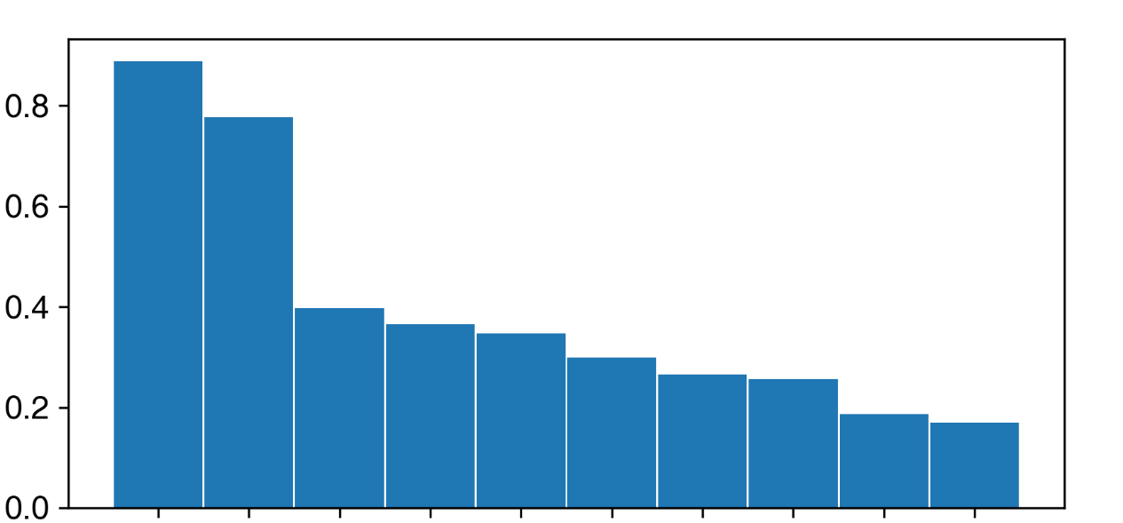
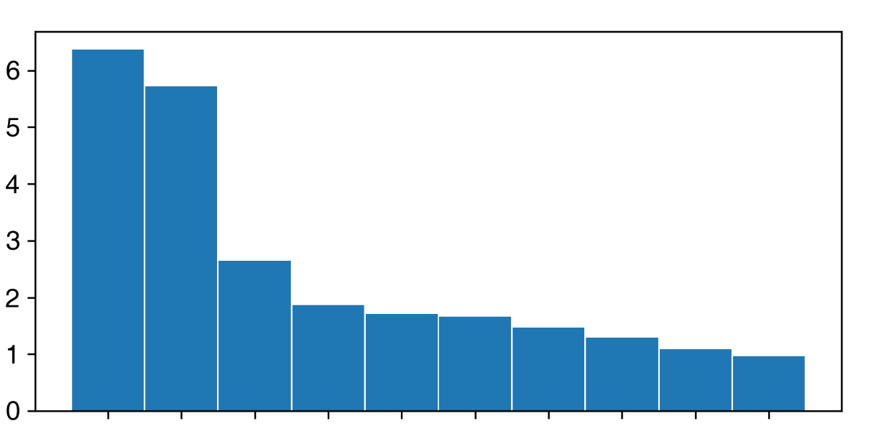
触りたい・触りたくない対象の変化
新型コロナウイルス感染拡大後に 触りたくなった生物
新型コロナウイルス感染拡大後に 触りたくなくなった非生物
触りたい確率の変化 [%](※)
触りたくない確率の変化 [%] (※)
耳
猫
足
お腹
犬
肌
動物
生物
尻尾
頬
バッグ
お金
ドアノブ
マスク
ドア
パネル
ボタン
製品
ひも
取っ手
動物や身体部位への触りたさが顕著
お金やドアノブなど感染を想起させる物への 触りたくなさの強化が顕著
※コロナ出現後(2020/2-2021/1)の確率分布 – コロナ出現前(2019/2-2020/1)の確率分布

Slide 9
解析のポイント1： ソーシャルメディア上のデータの活用
触りたさを実験で調べた先行研究の問題
実験参加者に触ってもらう触覚刺激が日常で触る機会の少ない物体に限定
過去のある時点における触りたさを調べることが困難
本研究ではソーシャルメディア上のテキストデータを活用
触りたさの解析対象に制限なし
人が触りたいと感じたタイミングでのデータが取得可能なため、 過去の触りたさに関しても現在の触りたさと同様にデータを取得可能 →日常生活において人が感じた触りたさについて、 新型コロナウイルス感染拡大前後の定量的な比較を実現可能

Slide 10
解析のポイント2： 解析と無関係の要因の排除
問題1:ソーシャルメディアのユーザ数やユーザごとの投稿数の変動が影響 →全投稿数をラフに推定。その推定量で正規化した値を指標として活用
問題2: 季節などの周期性や長期的なトレンドが影響 →差分の差法を活用し、周期性や長期的なトレンドの影響を排除 （次のスライドに概略を掲載）

Slide 11
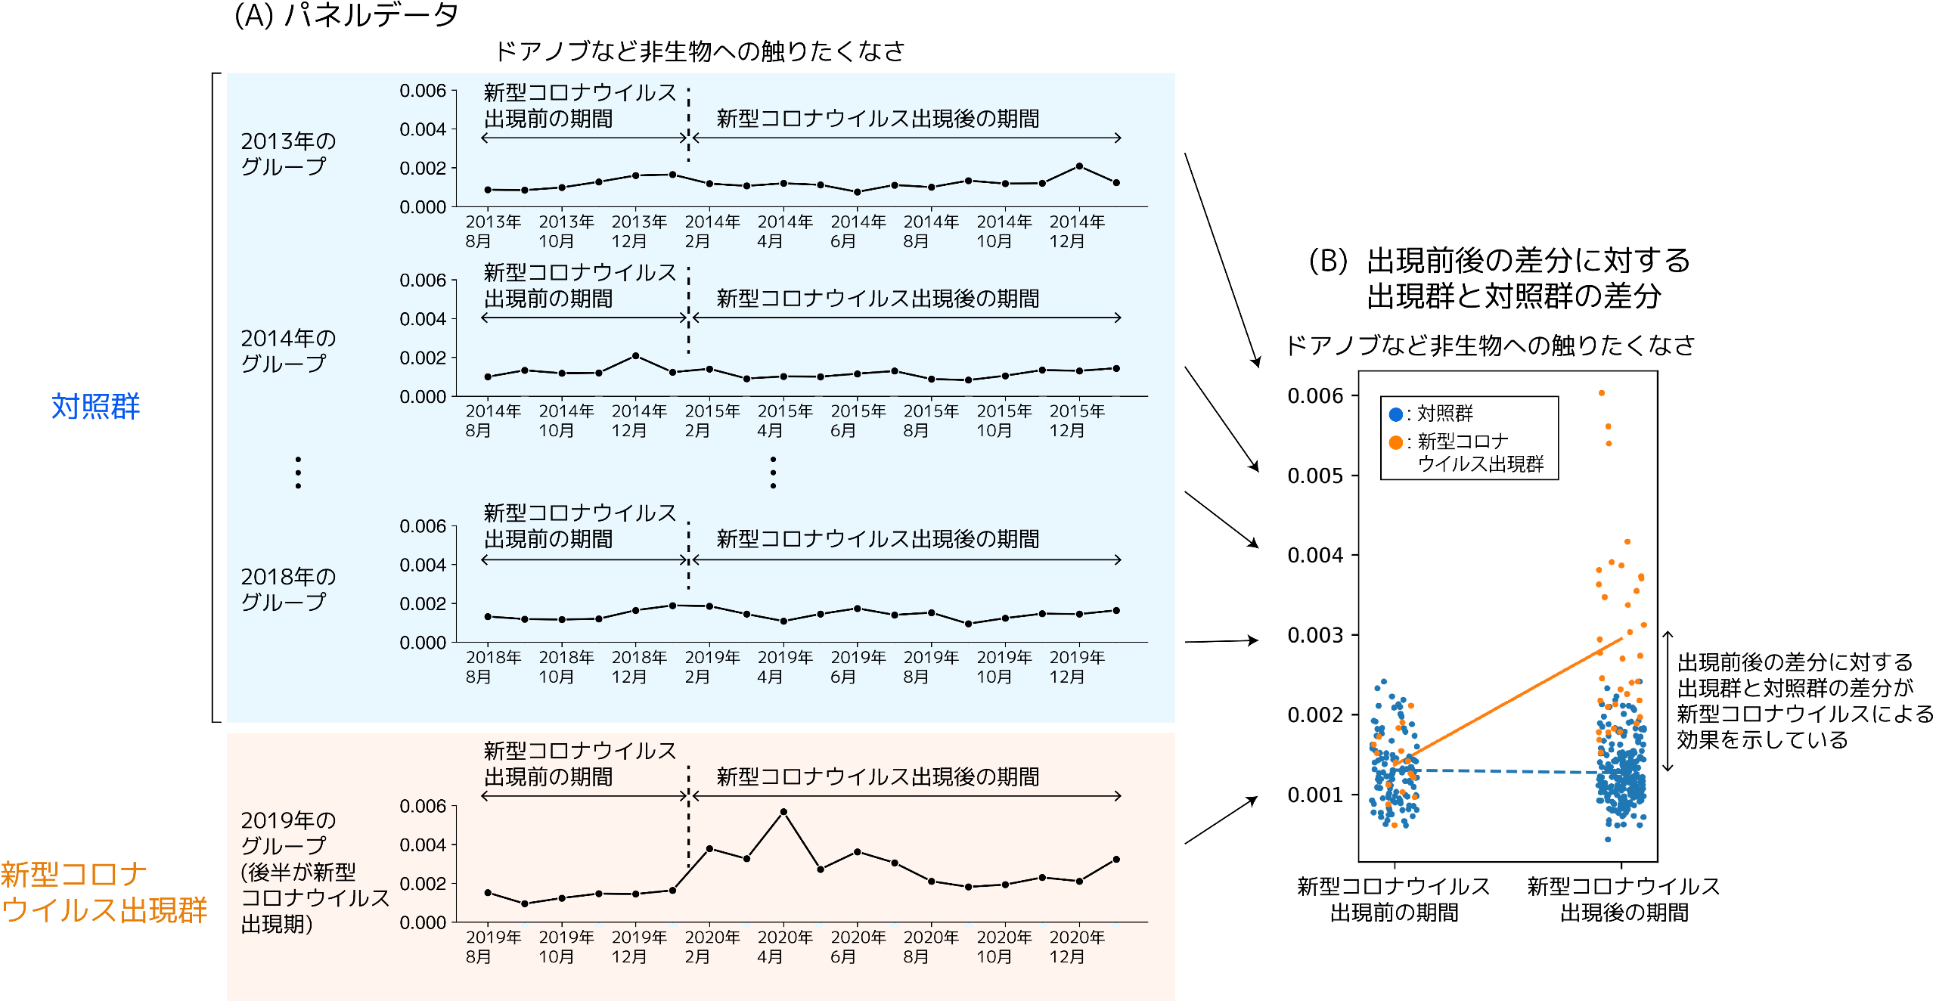
差分の差法の概略

Slide 12
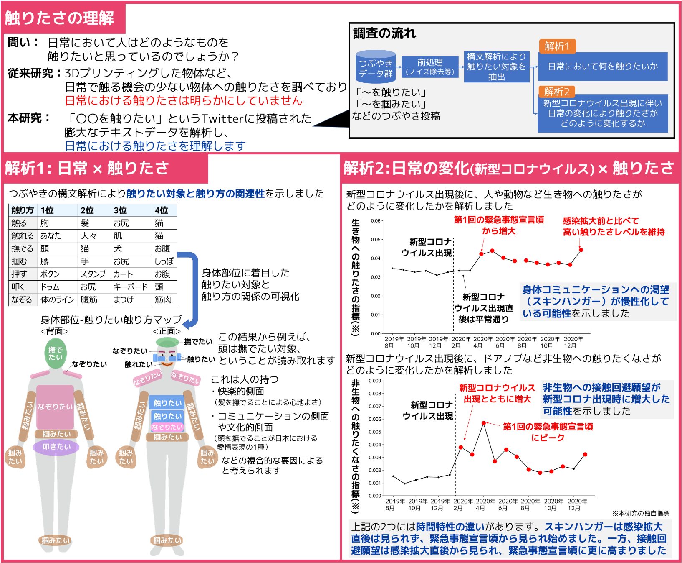
みんな何を触りたいの？ ～大規模なTwitterデータを活用した触りたさの理解～
どんな 研究
人々は日常の暮らしの中でどんなものに触りたいと思っているのでしょうか。本研究では、人々がソーシャルネットワーク上で「○○を触りたい」とつぶやいた膨大なテキストデータを収集・解析することで見えてきた、日常における触りたさについてご紹介します。

Slide 13
どこが
スゴい
解析を通して、触りたい身体部位と触り方との間には一定の関連性があることが示されました。また、肌の温もりを求める欲求であるスキンハンガーの慢性化や、非生物への接触回避願望の変動が新型コロナウイルス感染拡大によって生じたことも明らかにしました。
目指す
未来
本研究で得られた人のもつ触りたい思いに関する知見は、幅広い実世界の問題に応用可能です。日常において人が何かを触りたいと思う時に働く心理メカニズムの解明、消費者が自然と触りたくなる製品設計、感染拡大などの実問題が人々の意識に与える影響の予測など、様々な場面での貢献が期待されます。

